Slide 1

模糊控制理论
航天学院 飞行控制研究所

Slide 2

第二章 模糊控制的数学基础
引论
模糊集合的定义与运算
隶属函数
模糊关系及其运算
模糊向清晰的转换

Slide 3
1 引论
“下雨”是个自然现象，从程度上度量它的时候会出现模糊性，从“绵绵细雨”到“倾盆大雨”.
人们为了了解、掌握和处理自然现象，在大脑中形成的概念往往是模糊概念，即这些概念的类属边界是不清晰的. 由此形成的划分、判断与推理也都具有模糊性.

Slide 4
1 引论
描述雨下的程度：“小雨”、“中雨”、“大雨”. 人们会根据雨下的程度推测今年的收成是“好”、“一般”，还是“坏”。人脑具有很高的模糊划分、模糊判断和模糊推理的能力。人们为了表达和传递知识而使用的自然语言巧妙地渗透着模糊性，能用最少的词汇表达尽可能多的信息。

Slide 5
1 引论
模糊概念在自然界和人类社会中是普遍存在的
  空间：巨大，很大，大，中，小，微小，
  时间：长短，很久，最近， …
  天气：阴晴，气温高低，风力大小，
  人 ：性别，年龄，文化，… ( 清晰 )
  健康，性格，外表，… ( 模糊 )
  音乐：优美，舒缓，激昂，雄壮，…
  模糊概念集中于：生物，生命，人文，社会，艺术，文学，经济，政治，法律，军事，…

Slide 6
1 引论
模糊未必不精确
  当我们判断走过来的是谁时，只要把来人的高矮、胖瘦、走路姿势等，与储存在大脑中的样本进行比较，就不难得出可靠的结论。
  这件事如果让电子计算机来做，那就得测量来人的身高、体重、手臂摆动的角度、频率、鞋底与地面间的摩擦力、正压力、速度、加速度等一系列数据，而且非要精确到小数点后几十位才肯罢休，计算机的过分精确会在这种场合闹出“翻脸不认人”的笑话。

Slide 7
1 引论
扎德对模糊性与精确性的论述
  精确性与模糊性的对立，是当今科学发展面临的一个十分突出的矛盾
  当系统的复杂性日趋增长时，我们做出系统特性的精确然而有意义的描述能力将相应降低，直到达到这样一个阈值，一旦超过它，精确性和有意义性将变成两个几乎互相排斥的特性

Slide 8
1 引论
模糊集理论的提出
  模糊量的数学表示？
  描述模糊性的自然语言如何量化？

Slide 9
第二章 模糊控制的数学基础
引论
模糊集合的定义与运算
隶属函数
模糊关系及其运算
模糊向清晰的转换

Slide 10
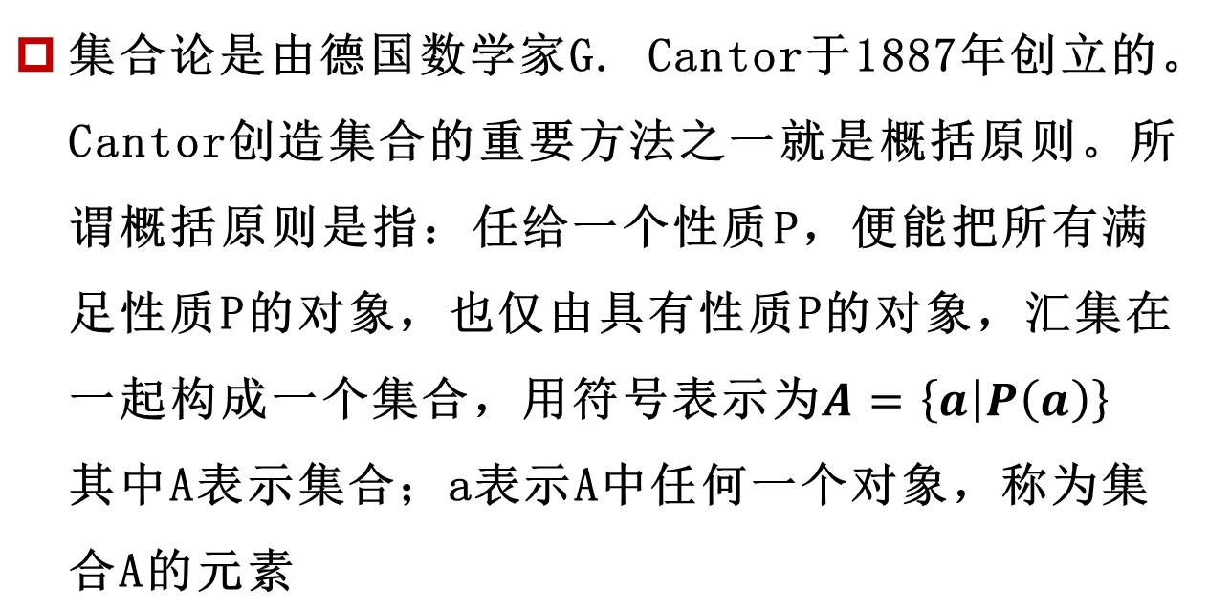
2.1 经典集合

Slide 11
2.1 经典集合
经典集合的直观解释
  论域——讨论问题的范围
  元素——讨论对象为点
  集合——满足特定性质的整体
U
A
a

Slide 12
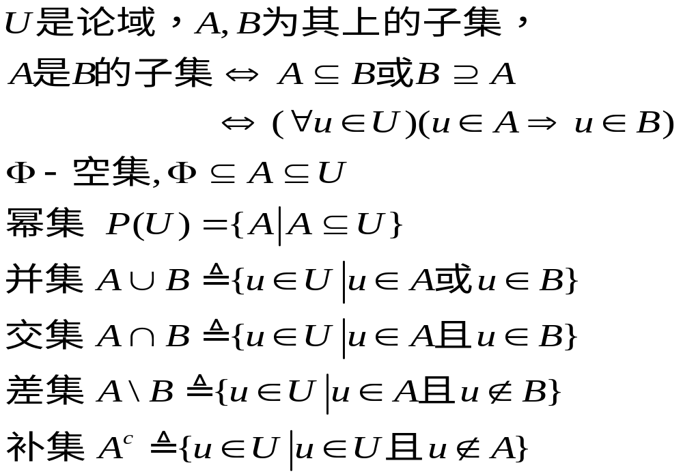
2.1 经典集合
经典集合的基本概念

Slide 13
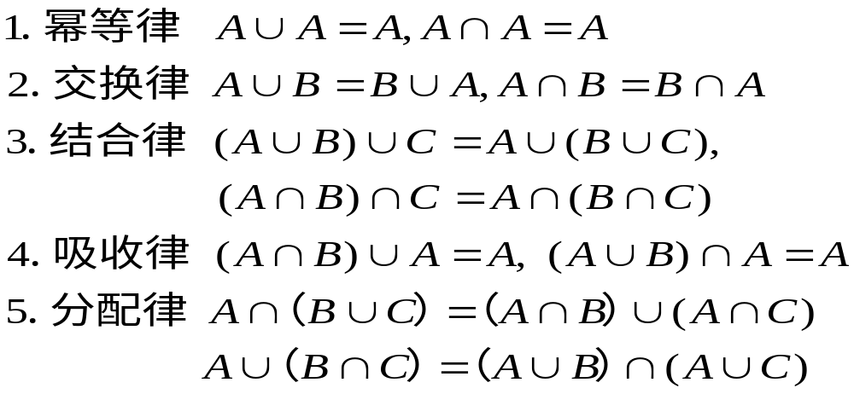
2.1 经典集合
经典集合的基本运算性质

Slide 14
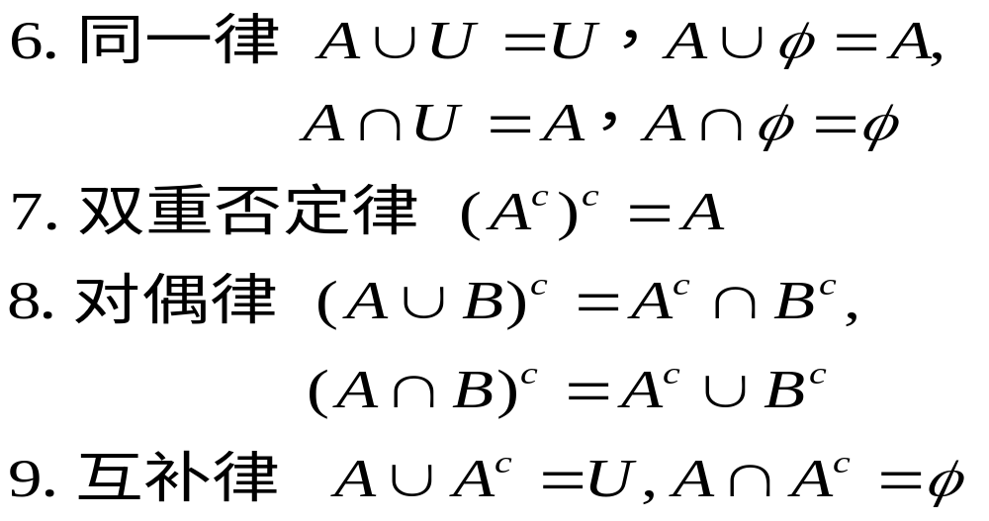
2.1 经典集合
经典集合的基本运算性质

Slide 15
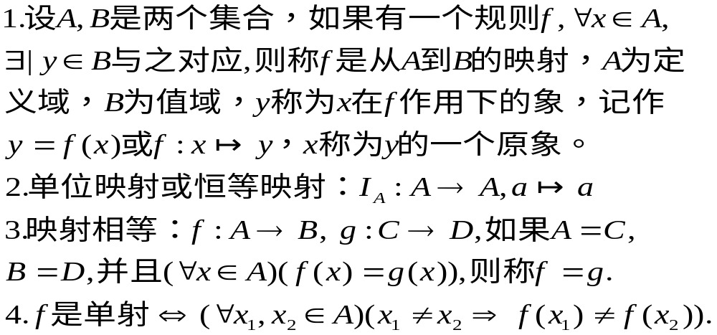
2.1 经典集合
映射

Slide 16
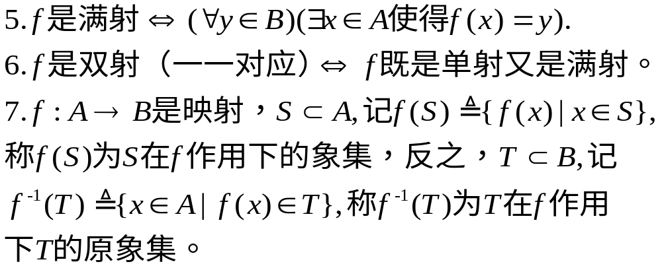
2.1 经典集合

Slide 17
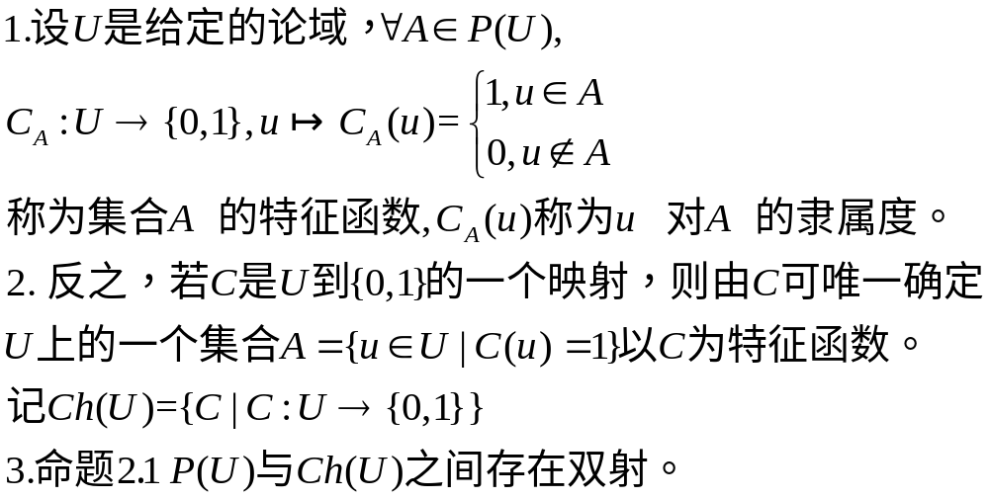
2.1 经典集合
特征函数

Slide 18
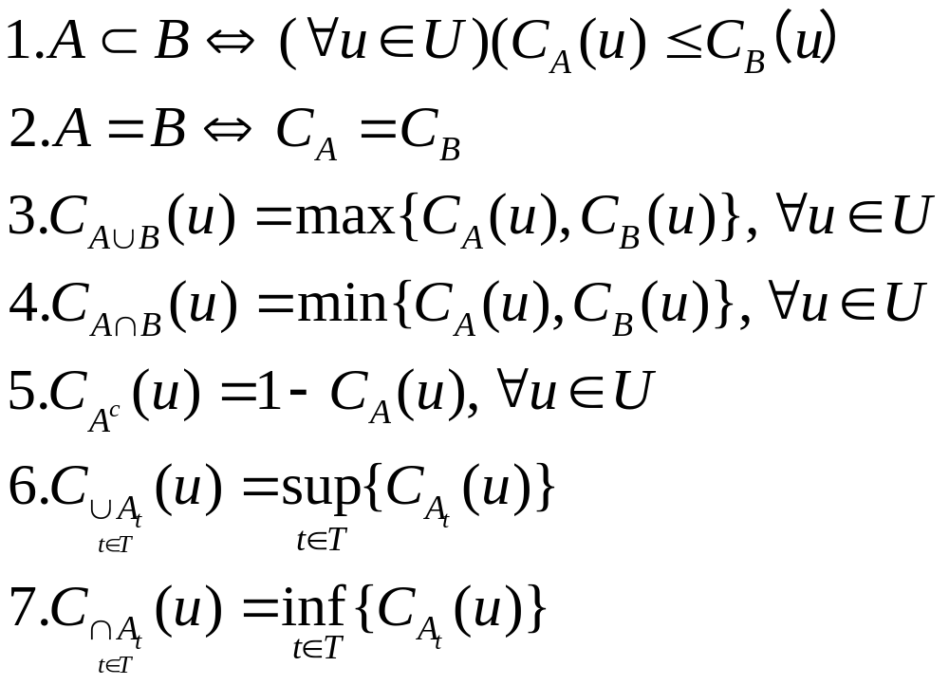
2.1 经典集合
集合运算与特征函数之间的关系

Slide 19
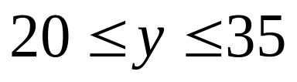
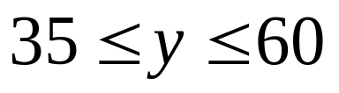
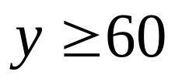
2.2 由经典集合到模糊集合
集合论是对客观事物的简单化、绝对化的描述，不能真实地反映模糊概念.
以年龄为例，老、中、青年是人为严格划分的，无法表达量变到质变的过程
青年
中年
老年

Slide 20
2.2 由经典集合到模糊集合
第一类是确定性数学模型
确定性数学模型往往用于描述具有清晰的确定性、归属界线分明、相互间关系明确的事物。对这类事物可以用精确的数学函数予以描述，典型的代表学科就是“数学分析”、“微分方程”、“矩阵分析”等常用的重要数学分支。
第二类是随机性数学模型
随机性数学模型常用于描述具有或然性或者随机性的事物，这类事物本身是确定的，但是它的发生与否却不是确定的。

Slide 21
2.2 由经典集合到模糊集合
第三类是模糊性数学模型
模糊性数学模型适用于描述含义不清晰、概念界线不分明的事物，它的外延不分明，在概念的归属上不明确。

Slide 22
2.2 由经典集合到模糊集合
模糊集合论的诞生，解决了数值和模糊概念间的相互映射问题。
以模糊集合论为基础的模糊数学，在经典数学和充满模糊性的现实世界之间，架起了一座桥梁，使得模糊性事物有了定量表述的方法，从而可以用数学方法揭示模糊性问题的本质和规律。

Slide 23
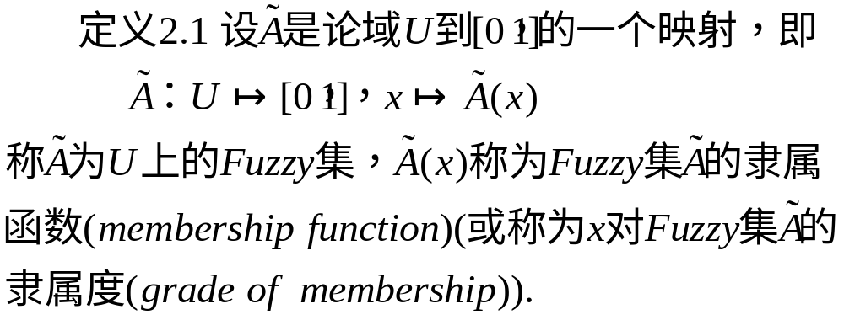
2.3 模糊集合的定义
模糊集合的定义与运算

Slide 24
2.3 模糊集合的定义
模糊数学是描述模糊现象和处理模糊信息的数学方法。它把模糊信息原来“是”或“非”的不确定性，转换为“一定程度”的“是”或“非”的确定性
例如：“高与矮”、“厚与薄”、“冷与热”、“年轻与不年轻”，这些非量化的模糊信息，在模糊数学中用隶属度的来表述模糊性。对不同高矮、厚薄、冷热及年轻的“程度”，给出不同的隶属值，这样便可用定量的数学方法来表述和处理模糊信息。

Slide 25
2.3 模糊集合的定义
例：人对温度的感觉(0°C ~40°C的感觉)：
“舒适”的温度：15°C ~25°C
“热”： 25°C以上
“冷”： 15°C 以下
经典集合：14.99°C属于“冷”；15.01 °C属于舒适。与人的感觉一致吗？
1.0
1.0
舒适温度
舒适温度
μ(T)
冷
热
μ(T)
冷
热
0 15 25 40
°C
0 15 25 40
°C
经典集合对温度的定义
模糊集合对温度的定义

Slide 26
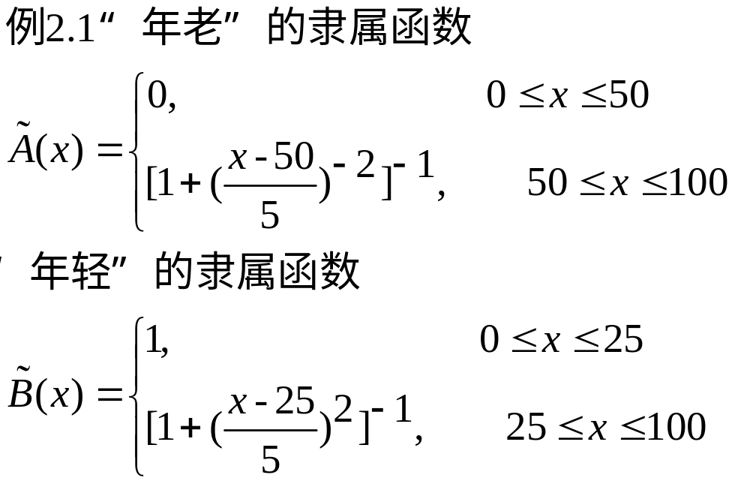
2.3 模糊集合的定义

Slide 27
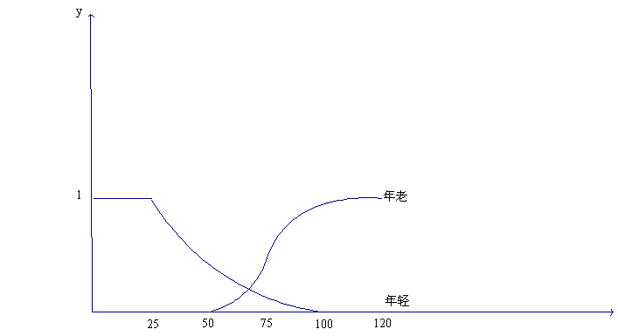
2.3 模糊集合的定义
“年轻”和“年老”的隶属函数曲线

Slide 28
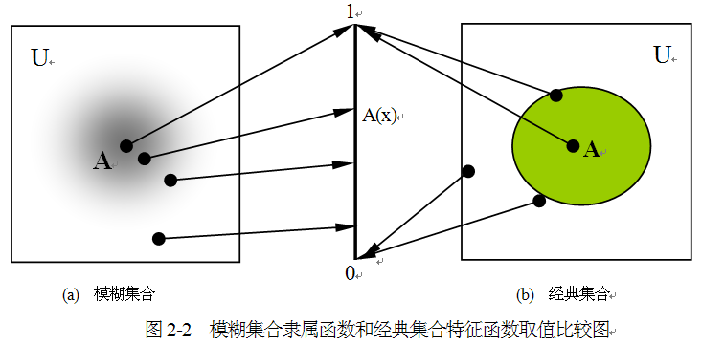
2.3 模糊集合的定义
经典集合和模糊集合在数轴上的映射，即它们的特征函数或隶属函数取值可以形象地画在图中，左侧图中的A为模糊集合，右侧图中的A为经典集合。

Slide 29
2.3 模糊集合的定义
模糊集合的直观解释
  论域——讨论问题的范围（仍为经典集合）
  元素——讨论对象为单位长线段
  模糊集合——不同程度地满足某一性质的元素及其隶属程度构成的整体
U
A
a

Slide 30
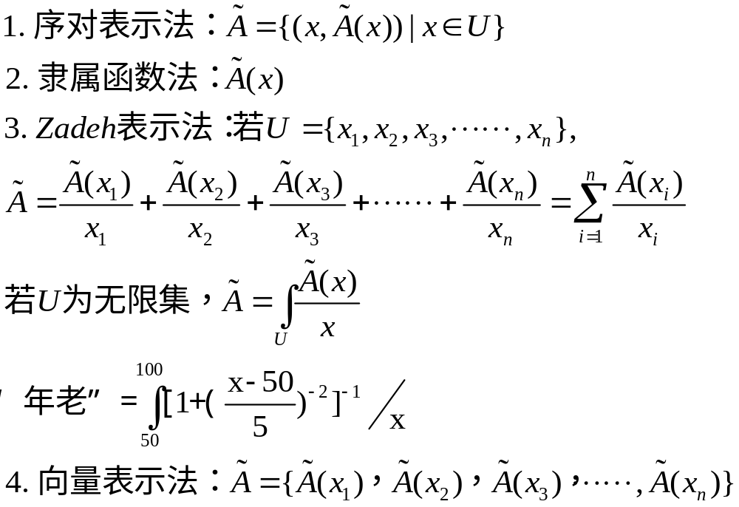
2.4 模糊集合的表示方法
模糊集合的表示方法

Slide 31
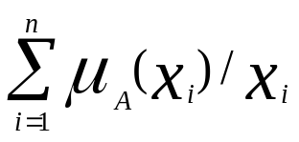
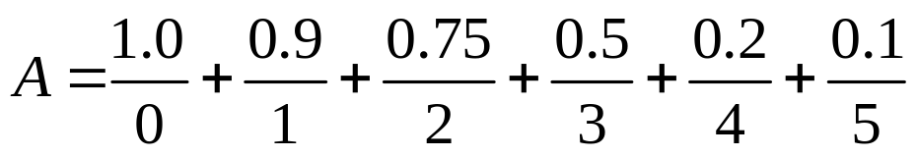
2.4 模糊集合的表示方法
1、论域U为离散域（即论域U是有限集合）
A =
(1)查德表示法
例：集合A表示接近于0的整数（已知论域U={0,1,2,3,4,5}）
需要注意的是，上式不是分式求和，它仅仅是一种符号表示方法。其分母表示论域U中的元素，分子表示相应元素的隶属度，隶属度为0的项可以省略。

Slide 32
2.4 模糊集合的表示方法
1、论域U为离散域（即论域U是有限集合）
(2)序偶表示法
A ={(x₁,μ(x₁)),(x₂ , μ(x₂)),…,(x_{n} , μ(x_{n}))}
例：
A ={(0,1.0), (1 ,0.9), (2 ,0.75), (3,0.5),(4 ,0.2), (5 ,0.1) }
(3)向量表示法
A={μ(x₁),μ(x₂),…,μ(x_{n})} （元素x按次序排列）
例：
A ={1.0 ,0.9, 0.75,0.5,0.2 ,0.1 }

Slide 33
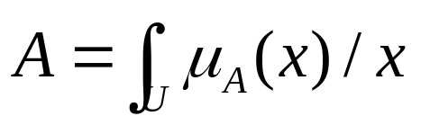
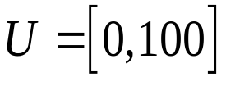
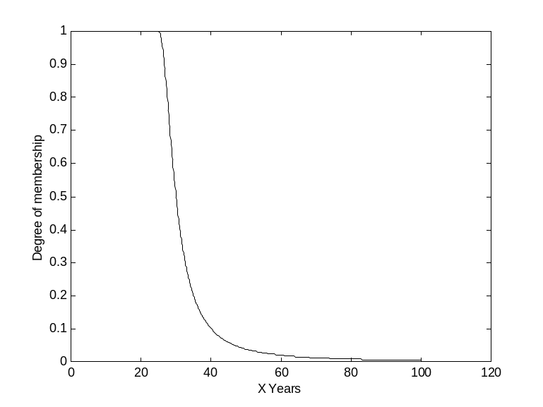
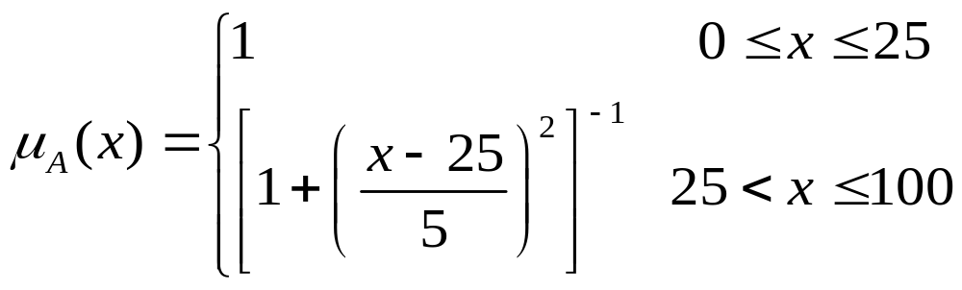
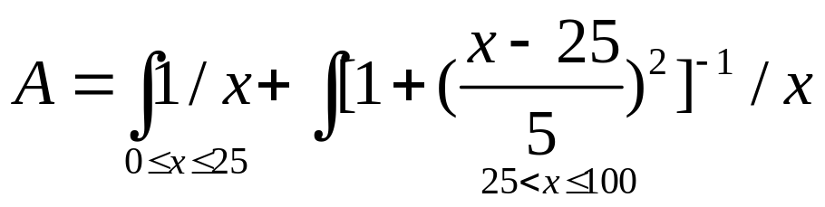
2.4 模糊集合的表示方法
2、论域为连续域
例：以年龄为论域，取 。Zadeh给出了“年轻”的模糊集A，其隶属函数为
模糊集合表示为：
“年轻”的隶属函数曲线
式中积分号不是高等数据中的积分意义，而是表示各个元素与隶属度对应的一个总括形式。

Slide 34
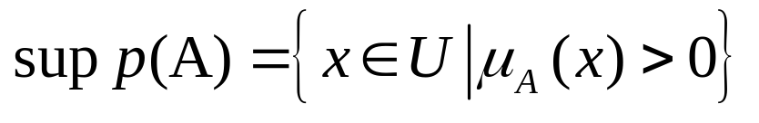
2.5 模糊集合的一些基本概念
（1）支撑集（support）
论域U上模糊集A的支撑集是一个清晰集，它包含了U中所有在A上具有非零隶属度值的元素，即
式中，supp(A)表示模糊集A的支撑集。
（2）模糊单值（fuzzy singleton）
如果模糊集合的支撑集仅包括U中的一个点，则称该模糊集为模糊单值。

Slide 35
2.5 模糊集合的一些基本概念
（3）中心（center）
如果模糊集的隶属度函数达到其最大值的所有点的均值是有限值，则将该均值定义为模糊集的中心；
如果该均值为正（负）无穷大，则将该模糊集的中心定义为所有达到最大隶属值的点中的最小（最大）点的值。
（4）交叉（crossover point）
一个模糊集的交叉点就是U中隶属于A的隶属度值等于0.5的点。

Slide 36
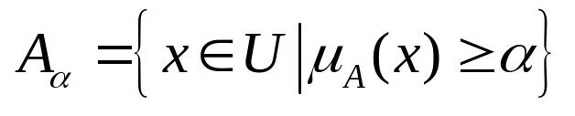
2.5 模糊集合的一些基本概念
（5）高度（height）
模糊集的高度，是指任意点所达到的最大隶属度值。
（6）标准模糊集（normal fuzzy set）
如果一个模糊集的高度等于1，则称之为标准模糊集。
（7）α-载集（α-cut）
一个模糊集A的α-载集是一个清晰集 ，它包含了U中所有隶属于A的隶属度值大于等于α的元素，即：

Slide 37
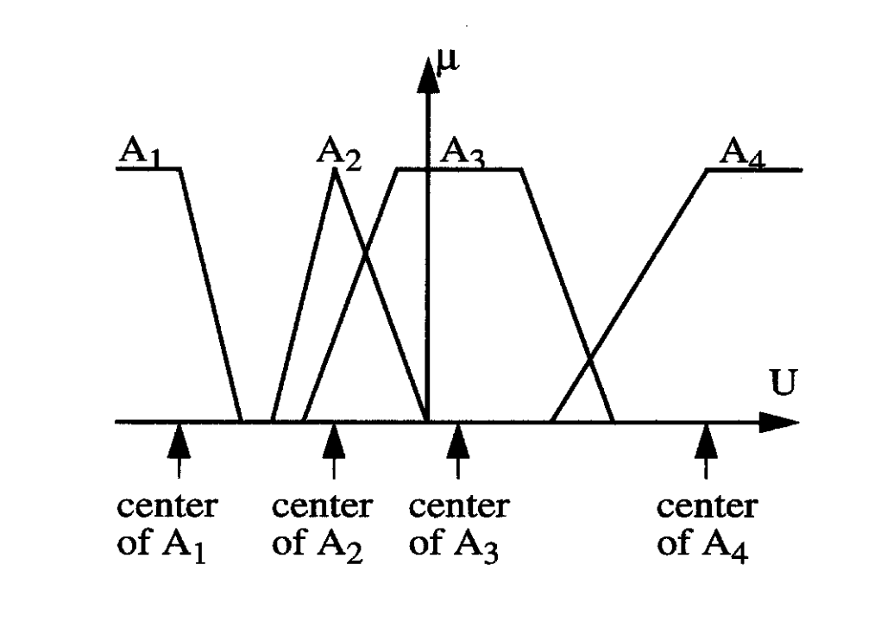
2.5 模糊集合的一些基本概念

Slide 38
2.5 模糊集合的一些基本概念
（8）凸模糊集（convex fuzzy set）
当论域U为n维欧式空间 时，凸集的概念可以推广至模糊集合。
对于任意α，当且仅当模糊集A在区间（0,1]上的α-载集 为凸集时，模糊集A是凸模糊集。

Slide 39

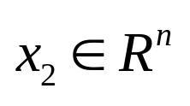


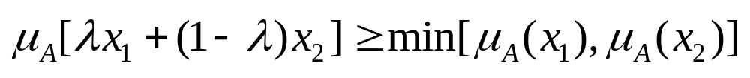
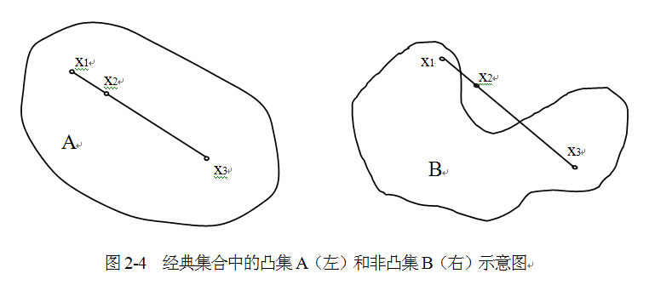
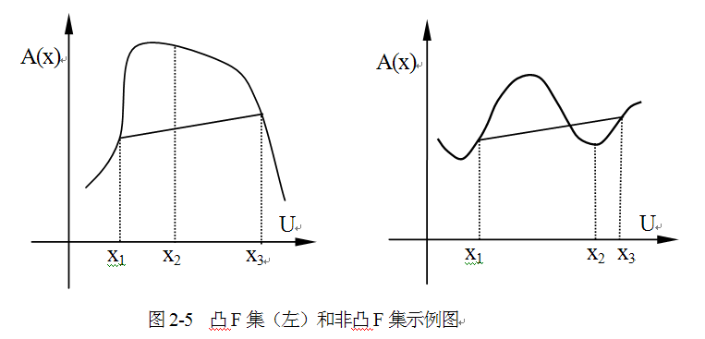
2.5 模糊集合的一些基本概念
引理2.1 对任意 、 和任意 ，称 上的模糊集合A是凸模糊集，当且仅当下式成立：
引理2.1 对任意 、 和任意 ，称 上的模糊集合A是凸模糊集，当且仅当下式成立：
凸A集的实际意义在于它是实数域上满足下述条件的A集合：任何中间元素的隶属度，都大于两边元素隶属度中的小者。如图2-5所示。

Slide 40
2.6 模糊集合小结
模糊集合描述的现象特征是模糊的，但隶属度函数本身不是模糊的，而是精确的数学函数。因此，用隶属度函数表征一个模糊描述后，实质上就将模糊描述的模糊消除了。
隶属度函数的确定有两种方法。一种是利用人类专家的知识，也就是请该领域的专家来制定隶属度函数；另一种是从各种传感器中收集数据来确定隶属度函数。
当给出一个模糊集合时，必须有一个与之对应的独一无二的隶属度函数；反过来，当给出一个隶属度函数，它也仅能表达一个模糊集合。在此意义上，模糊集合及其隶属度函数是等价的。

Slide 41
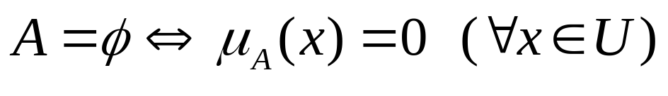
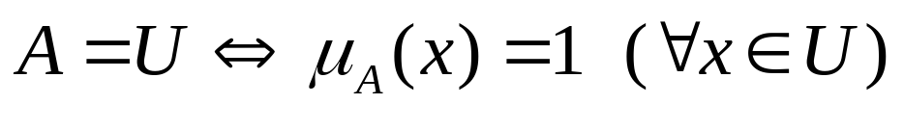
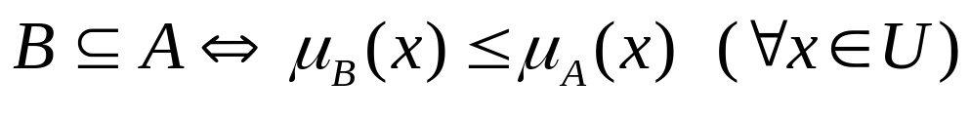
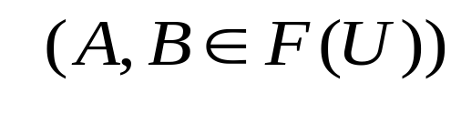
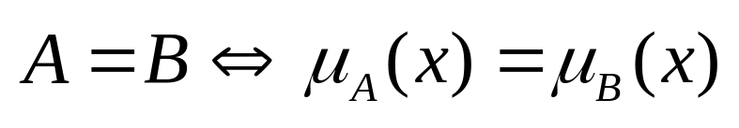
2.7 模糊集合的运算
（1）空集
模糊集合的空集的隶属度为0，即
（2）全集
模糊集合的全集的隶属度为1，即
（3）子集（包含）
若B为A的子集，则
（4）等集（等价）
两个模糊集A和B，若对所有元素x，它们的隶属函数相等，则A和B也相等。即

Slide 42
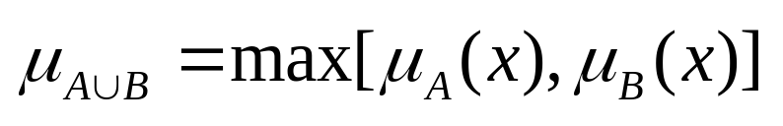
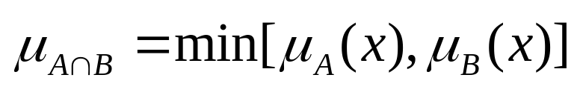
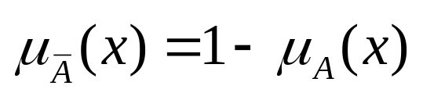
2.7 模糊集合的运算
设A、B为U中的两个模糊子集，隶属函数分别为μ_{A} 和μ_{B}，则模糊集合中的并、交、补等运算按如下定义：
（5）并集：U上模糊集A和B的并集也是模糊集，记为 (A∪B) ，其隶属度函数为：
（6）交集：U上模糊集A和B的交集也是模糊集，记为 (A ∩ B) ，其隶属度函数为：
（7）补集：定义集合A的补集为U上的模糊集合，记为Ā，其隶属度函数为：

Slide 43
2.7 模糊集合的运算
设A、B为U中的两个模糊子集，隶属函数分别为μ_{A} 和μ_{B}，则模糊集合中的并、交、补等运算按如下定义：
（5）并集：U上模糊集A和B的并集也是模糊集，记为 (A∪B) ，其隶属度函数为：
（6）交集：U上模糊集A和B的交集也是模糊集，记为 (A ∩ B) ，其隶属度函数为：
（7）补集：定义集合A的补集为U上的模糊集合，记为Ā，其隶属度函数为：

Slide 44
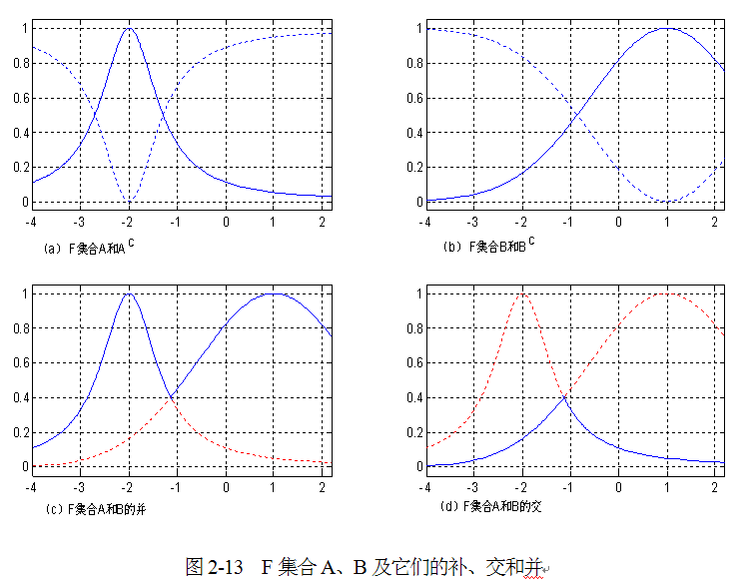
2.7 模糊集合的运算

Slide 45
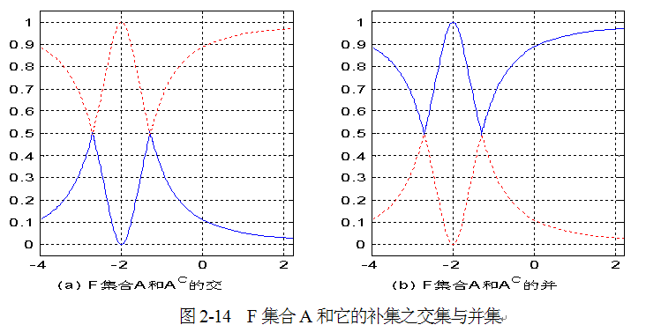
2.7 模糊集合的运算

Slide 46
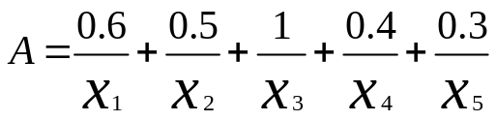
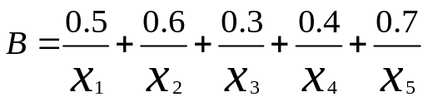
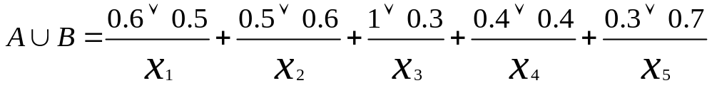
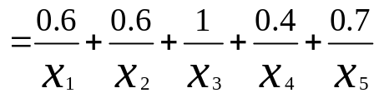

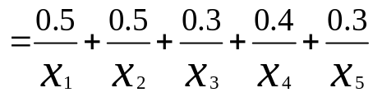
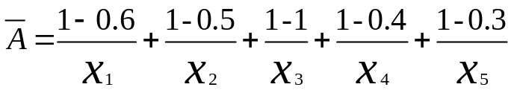
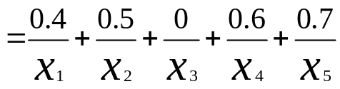
2.7 模糊集合的运算
例 设论域U={x₁, x₂, x₃, x₄, x₅}中的两个模糊子集为：
则A、B的并运算：
则A、B的交运算：
A的补运算：

Slide 47
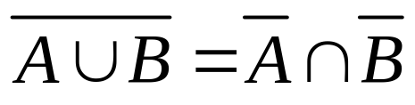
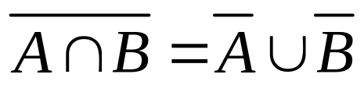
2.7 模糊集合的运算
对于上文定义的补、并、交运算来说，许多在经典集合中成立的基本性质（并不是全部）是可以扩展到模糊集合中来的
引理2.2：
德·摩根定律对于模糊集合也是成立的，即：
假设A和B是模糊集合，则有

Slide 48
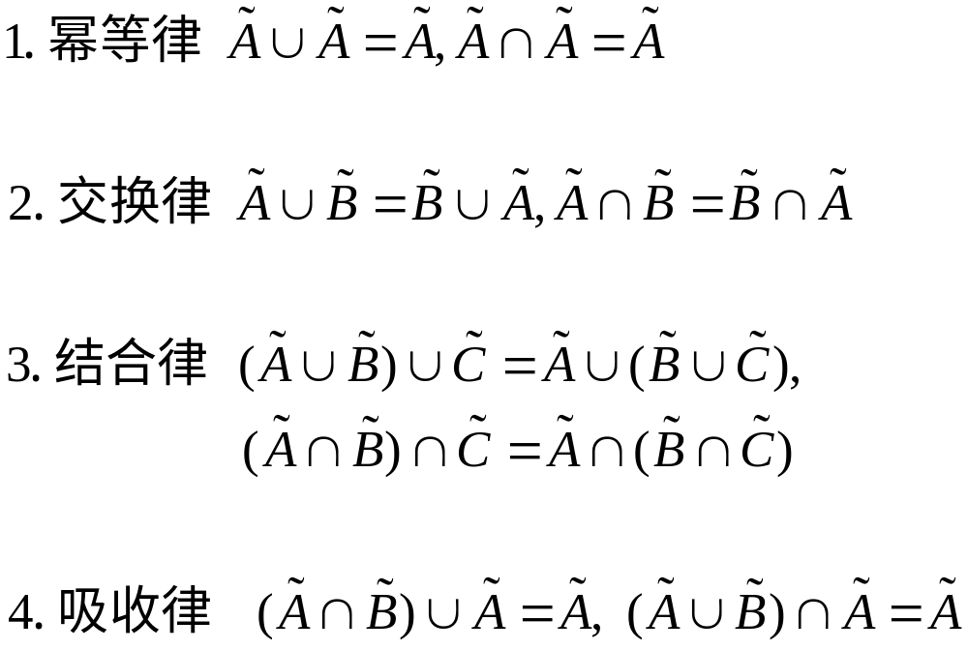
2.7 模糊集合的运算
模糊集的运算性质

Slide 49

2.7 模糊集合的运算

Slide 50

2.7 模糊集合的运算

Slide 51
本节内容
经典集合
模糊集合及其表示法
模糊集合的运算

Slide 52
  Thank you all !

